Slide 1
المحاضرة الحادية عشر
تعاريف هلبرت

Slide 2
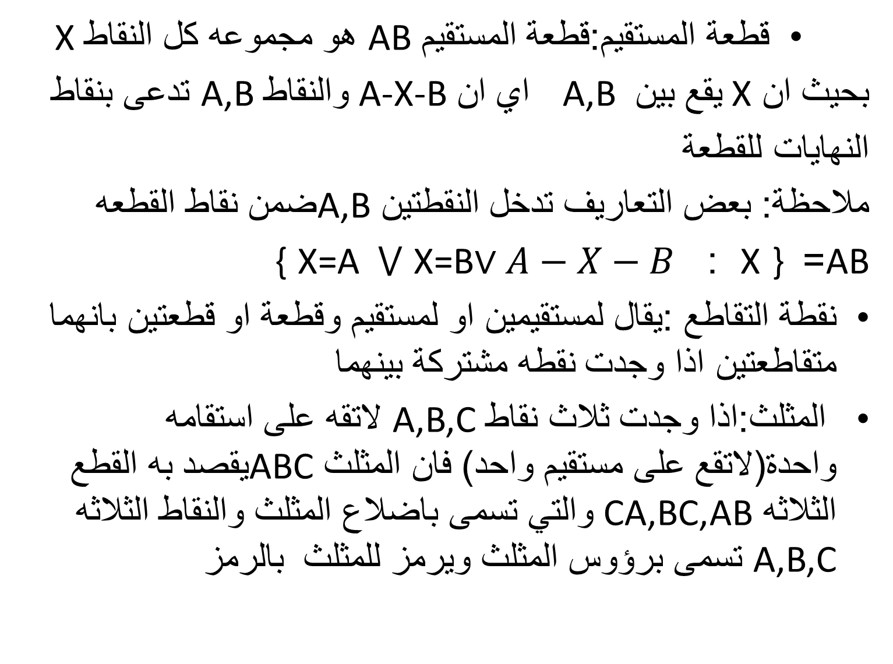
قطعة المستقيم:قطعة المستقيم AB هو مجموعه كل النقاط X
بحيث ان Xيقع بين A,B اي ان A-X-B والنقاط A,B تدعى بنقاط
النهايات للقطعة
ملاحظة: بعض التعاريف تدخل النقطتين A,Bضمن نقاط القطعه
AB= } X : X=B$∨A−X−B$ X=A $⋁$ {
نقطة التقاطع :يقال لمستقيمين او لمستقيم وقطعة او قطعتين بانهما متقاطعتين اذا وجدت نقطه مشتركة بينهما
المثلث:اذا وجدت ثلاث نقاط A,B,C لاتقه على استقامه واحدة(لاتقع على مستقيم واحد) فان المثلث ABCيقصد به القطع الثلاثه CA,BC,AB والتي تسمى باضلاع المثلث والنقاط الثلاثه A,B,C تسمى برؤوس المثلث ويرمز للمثلث بالرمز

Slide 3

( AB ) الشعاع:ويقصد به مجموعه كل النقاط
AB={X:A-X-B $∨A−B−X∨X=A\}$
الزاويه:وهي نقطة (راس الزاويه)وشعاعان(ضلعا الزاويه)
اي انه اتحاد شعاعان بنقطه تسمى راس الزاويه

Slide 4
ثالثا :البديهيات الايقاعيه او بديهيات الاتصال
لاتقع على مستقيم واحد A,B,C اذا كانت النقاط P10
يوجد مستوي واحد فقط يحتويهما.
p11اذا وقعت نقطتين من مستقيم في مستوي فان كل نقطة من المستقيم تقع على المستوي
p12اذا اشترك مستويان بنقطة فانهما يشتركان بنقطة اخرى
في الاقل

Slide 5
p13 يوجد في الاقل اربع نقاط لاتقع على مستوي واحد
p14(بديهي باخ)المستقيم الذي يقطع احد اضلاع مثلث ولايمر
برؤوسه يجب ان يقطع ضلعا اخر في المثلث
رابعا :بديهيات التطابق
وكانت a نقطتين مختلفتين على مستقيم A,B اذا كانت p15
او على المستقيم نفسه فانه يمكن ايجاد نقطه a1على المستقيم A1
بحيث ان a1 على المستقيم B1
A B a AB=A1B1
a1 A1 B1

Slide 6
A1B1=A2B2فان ,AB=A2B2,AB=A1B1اذا كانت P16
,AC=A1C1, A1,B1بين C1وكانت A,B بين C اذا كانت P17
AB=A1B1 فان ,CB=C1B1
A C B

